Slide 1
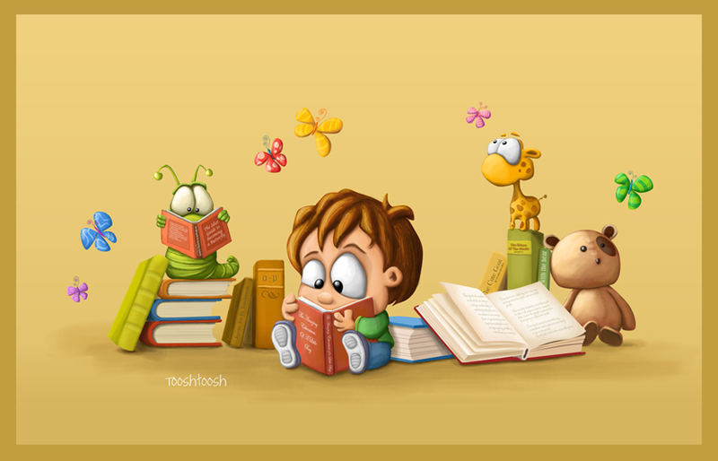
Математические загадки.

Slide 2
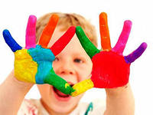
- Сколько пальцев на одной руке?
4
10
5

Slide 3

назад

Slide 4


Slide 5
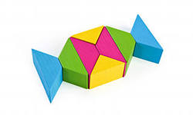
- Сколько углов у треугольника?
3
6
9

Slide 6
назад

Slide 8
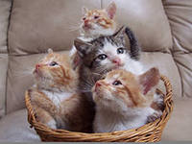
- Сколько носов у четырёх котов?
8
4

Slide 9
назад

Slide 11
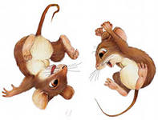
- Сколько ушей у двух мышей?
4
2

Slide 12
назад

Slide 14
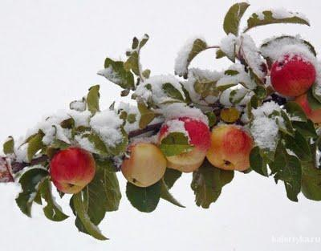
Яблоки в саду поспели,
Мы отведать их успели
Пять румяных, наливных,
Два с кислинкой.
Сколько их?
6
7

Slide 15
назад

Slide 17
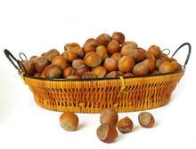
Шесть орешков мама-свинка
Для детей несла в корзинке.
Свинку ёжик повстречал
И ещё четыре дал.
Сколько орехов свинка
Деткам принесла в корзинке?
2
9
10

Slide 18
назад

Slide 20
